Slide 1
Keyword query based focused Web crawler

Slide 2
Abstract ＆ Introduction
Web 上查找訊息是具有挑戰性的任務。
將根據關鍵字提供最相關的信息
搜索引擎可以定義為從 WWW 中查找信息的程式。
網路爬蟲也稱為網路蜘蛛或網路機器人。
研究提出了一種基於查詢的爬蟲。

Slide 3
Background and Related Work
網路爬蟲不是收集和索引所有網頁，而是知道它的爬取邊界。
先前研究討論了使用掃描或爬網處理文本數據庫的執行計劃。
先前研究者提出了一種針對查詢檢索到網頁的重點爬行。

Slide 4
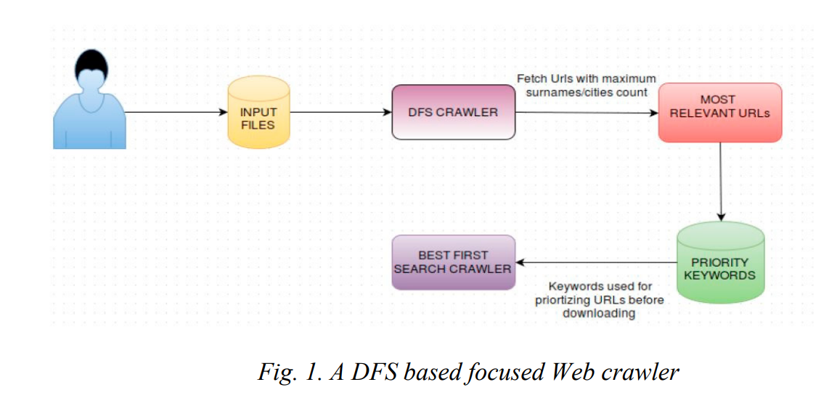
Proposed Work-Motivations

Slide 5
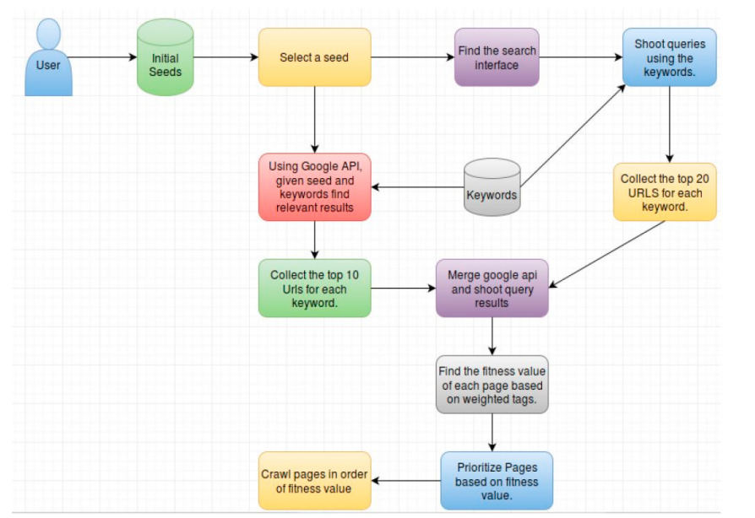
Proposed Design and Architecture

Slide 6
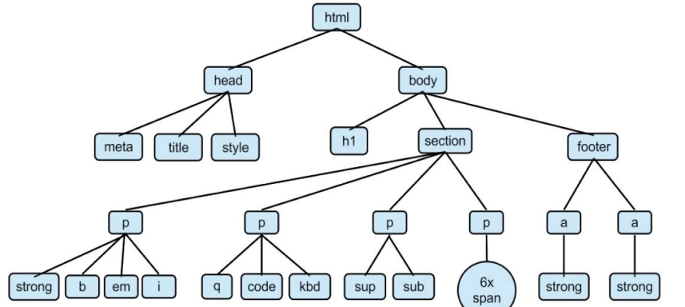
Proposed Design and Architecture

Slide 7
Proposed Design and Architecture
最大權重法：將從根到葉的路徑上的最大權重分配為路徑分數。
K 級權重：從根到葉的路徑中所有標籤的權重來計算頁面的適應度值。
實施細節Implementation details
基於關鍵字查詢的網路爬蟲是使用 Python 實現的。
Beautiful Soup, Selenium client API and WebDriver, Google Search API, Regular Expressions Module, Urllib2。

Slide 8
Proposed Design and Architecture

Slide 9
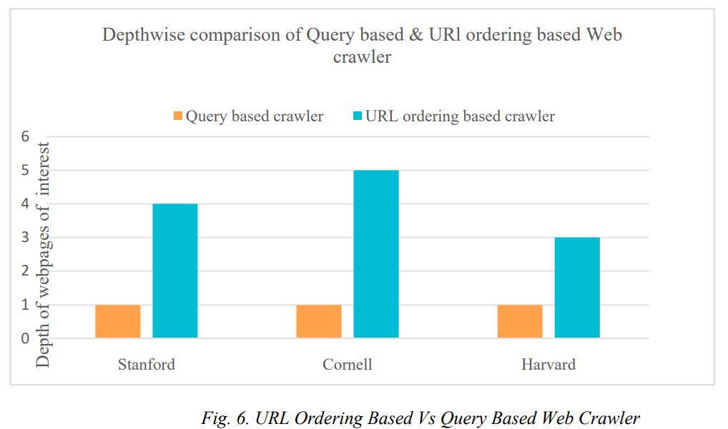
Results and Discussions

Slide 10
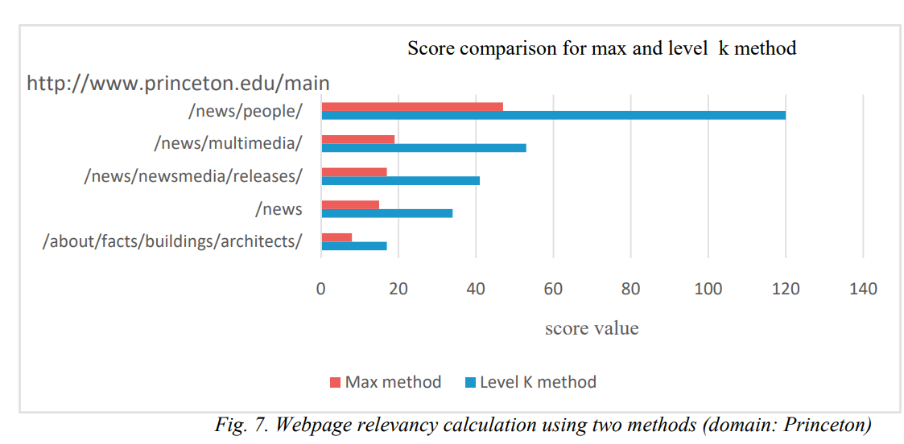
Results and Discussions

Slide 11
Conclusion
基於查詢的爬蟲在耗時和精度方面比以前的 BFS 爬蟲更有效。
頁面相關性計算器使用相關網頁的 DOM 結構。
討論了計算網頁相關性的K level方法和max ancestor方法。
K level方法更適合域(intra domain)內，max ancestor方法更適合域間(inter domain)。

